Slide 1

LudiGest
Plataforma Intermodular de Gestión de Ludotecas
Alumno: Alejandro Muñoz de la Sierra Profesor: Alejandro Rioja Chocron Desarrollo de Aplicaciones Multiplataforma Cesur | Mayo de 2026

Slide 2

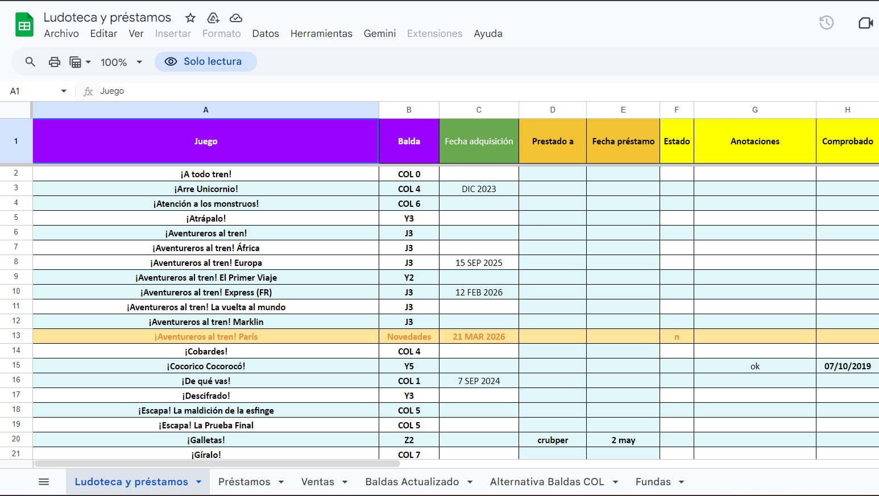

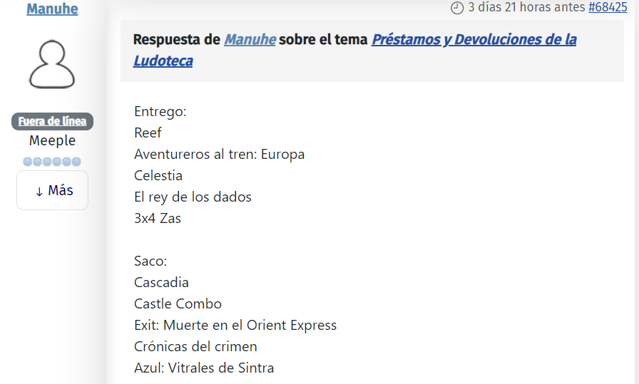
1. Problema y 2. Objetivos
El Problema Detectado
Las asociaciones de juegos sufren un caos logístico: inventarios en Excel desactualizados, metadatos tecleados a mano propensos a errores y falta de trazabilidad en los préstamos físicos.
Objetivos de LudiGest
Automatización: Ingesta de datos directa desde la API de BoardGameGeek (BGG).
[INSERTA AQUÍ LA CAPTURA DEL CATÁLOGO] (Para mostrar cómo se ve el objetivo final cumplido)
Trazabilidad Física: Separar la "ficha del juego" de la "caja física" (Ejemplar).
Reactividad: Búsqueda y filtrado instantáneo para socios sin saturar la base de datos.
LudiGest - Defensa TFG
Problema y Objetivos

Slide 3





3. Tecnologías y su Justificación
Decisiones técnicas basadas en el rendimiento, la escalabilidad y la separación de responsabilidades.
Backend: Spring Boot 4
Frontend: JavaFX 21
BD: MariaDb 10 (MySQL 8) & Hibernate
¿Por qué? Porque permite crear una API RESTful robusta y segura. Usa Jakarta Validation para blindar los datos antes de guardarlos y aisla la lógica de negocio.
¿Por qué? Ofrece renderizado por hardware y nos permite separar la vista (.fxml) de la lógica (Controllers), inyectando CSS para un tema "Océano y Coral" unificado.
¿Por qué? MariaDB asegura integridad relacional (ACID). Hibernate mapea nuestros objetos Java a tablas SQL automáticamente, ahorrando código repetitivo (Boilerplate).
LudiGest - Defensa TFG
Stack Tecnológico

Slide 4

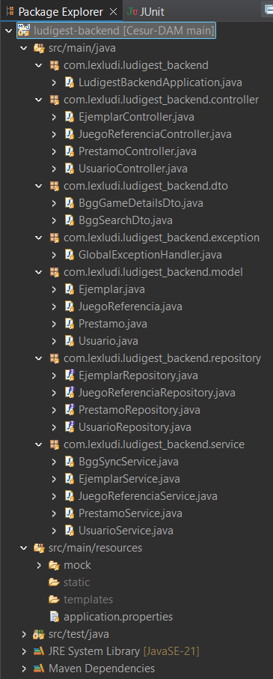
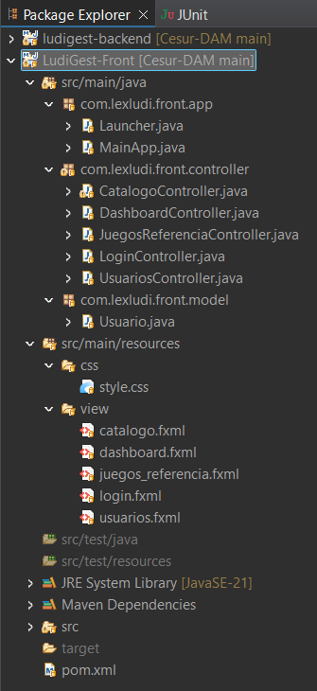
4. Arquitectura del Sistema
Cliente - Servidor (N-Tier)
LudiGest está completamente desacoplado. El frontend podría ser una App Móvil mañana mismo porque el backend es independiente.
Capa de Presentación: JavaFX realiza peticiones HTTP.
Capa de Control (REST): Los Controllers validan y enrutan.
Capa de Servicio: Aquí reside el BggSyncService que piensa y calcula.
Capa de Persistencia: Los Repositories hablan con MySQL.
LudiGest - Defensa TFG
Arquitectura Multicapa

Slide 5




5. Estructura de la Base de Datos
Diseño relacional estructurado para evitar redundancia y garantizar la trazabilidad de inventario.
juegos_referencia (La Ficha Teórica)
ejemplares (La Caja Física)
PK id (bigint)Clave Primaria
PK id (bigint)Clave Primaria
id_bgg (bigint)UNIQUE (BoardGameGeek)
codigo_local (varchar)UNIQUE (Pegatina)
titulo, dureza, max_jugadores...Metadatos
FK juego_referencia_id-> juegos_referencia(id)
estado, balda, en_ventaControl físico
usuarios (Socios y Admins)
prestamos (Transaccional)
PK id (bigint)Clave Primaria
PK id (bigint)Clave Primaria
username, password, rolCredenciales
FK ejemplar_id-> ejemplares(id)
FK usuario_id-> usuarios(id)
fecha_prestamo, fecha_limiteTrazabilidad temporal
LudiGest - Defensa TFG
Modelo Entidad-Relación

Slide 6

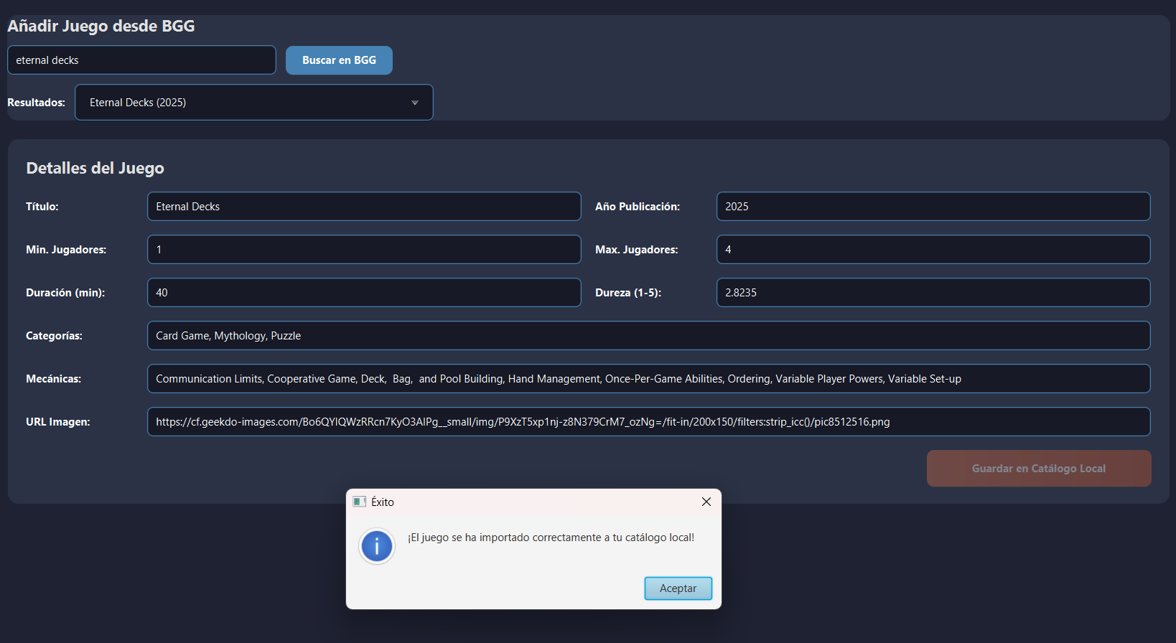
7. Dificultades y Soluciones (I) - Backend
Reto: Ingesta BGG y Data Truncation
Al descargar juegos externos, el XML contenía descripciones enormes y símbolos extraños que colapsaban MySQL (Data Truncation Exception).
Solución Aplicada: Implementamos un motor de saneamiento en el BggSyncService y escalamos los tipos de datos en la base de datos dinámicamente (`TEXT`, `VARCHAR`). Protegimos el proceso con Pruebas de Integración y @Rollback.
[INSERTA AQUÍ LA CAPTURA DEL IMPORTADOR MÁGICO] (La pantalla donde buscas por nombre y se rellena todo)
LudiGest - Defensa TFG
Resolución de Problemas (Backend)

Slide 7

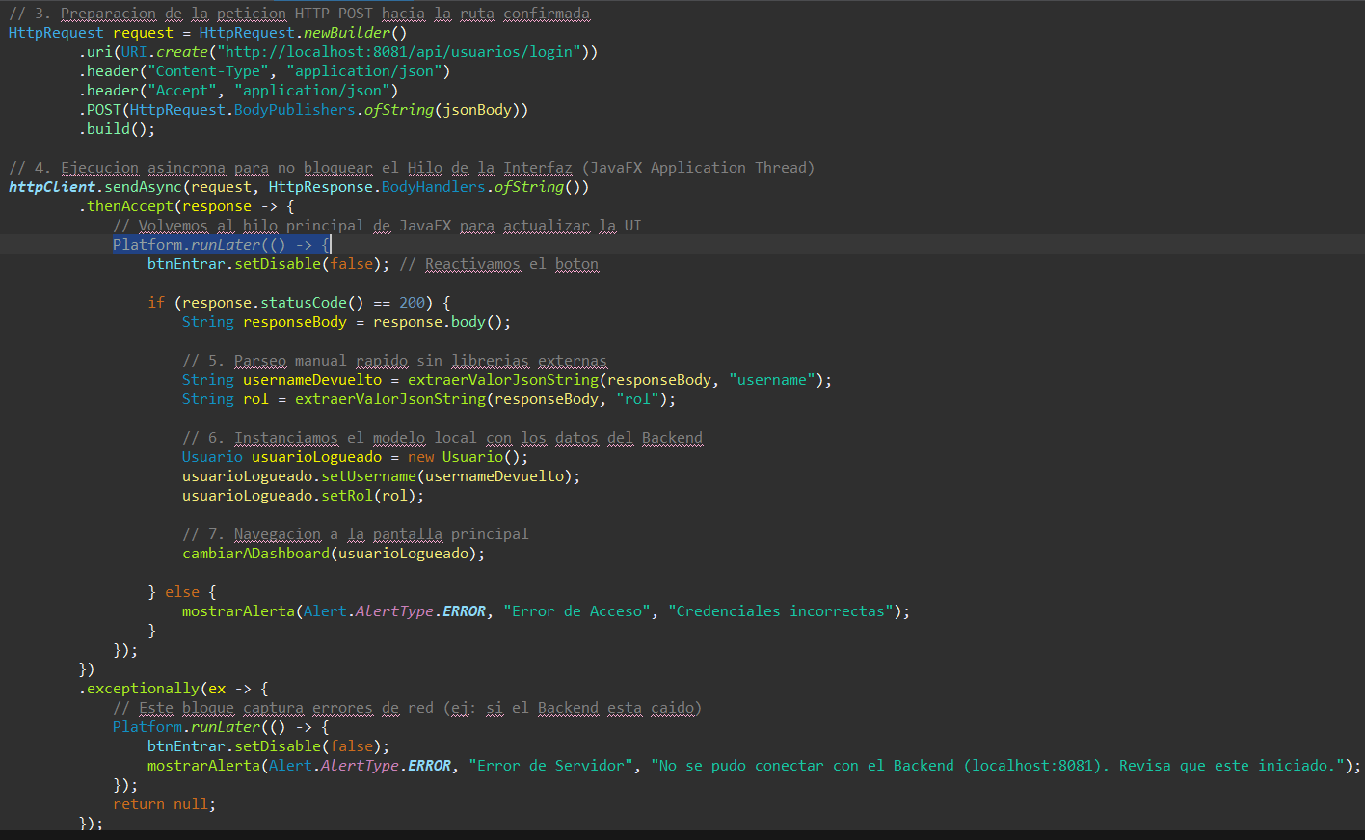

7. Dificultades y Soluciones (II) - Frontend
Reto: Congelación de la Interfaz (UI Freeze)
Al realizar peticiones de red pesadas, la interfaz de JavaFX se congelaba y el usuario no podía interactuar.
[INSERTA AQUÍ LA CAPTURA DE LA GESTIÓN DE SOCIOS] (Para mostrar una interfaz compleja cargada de datos)
Solución Aplicada: Implementamos un modelo asíncrono basado en promesas, delegando la gestión de red al cliente nativo HttpClient mediante su método sendAsync y devolvimos los resultados de forma segura a la pantalla usando Platform.runLater().
LudiGest - Defensa TFG
Resolución de Problemas (Frontend)

Slide 8

6. DEMOSTRACIÓN EN VIVO
Flujo Completo de Ejecución
1. Importación automatizada desde BoardGameGeek.
2. Creación de un Ejemplar físico en el inventario.
3. Filtrado reactivo Zero-Lag en el catálogo principal.
LudiGest - Defensa TFG
Demostración Práctica (Máx. 2 min)

Slide 9



8. Mejoras Futuras
App Móvil para Socios
Sistema Kiosko (Código de Barras)
Al tener una API REST completamente desacoplada, el siguiente paso lógico es desarrollar un cliente en Kotlin o Flutter para que los socios consulten el catálogo desde su bolsillo.
Aprovechar el campo codigo_local de los ejemplares para integrar un lector óptico, permitiendo automatizar el alta y devolución de préstamos mediante escaneo.
LudiGest - Defensa TFG
Escalabilidad del Proyecto

Slide 10


9. Conclusiones Personales
Este Trabajo de Fin de Grado me ha permitido enfrentarme al ciclo de vida completo de un software profesional:
Comprensión profunda de la arquitectura y patrones de diseño (MVC, REST, DTOs).
Objetivo Cumplido
Manejo real de concurrencia y bases de datos transaccionales.
LudiGest no es solo un proyecto académico; es una solución real y funcional lista para ser desplegada en producción.
Valor de escribir código limpio, escalable y protegido contra fallos externos (APIs).
LudiGest - Defensa TFG
Fin de la Presentación

Slide 11
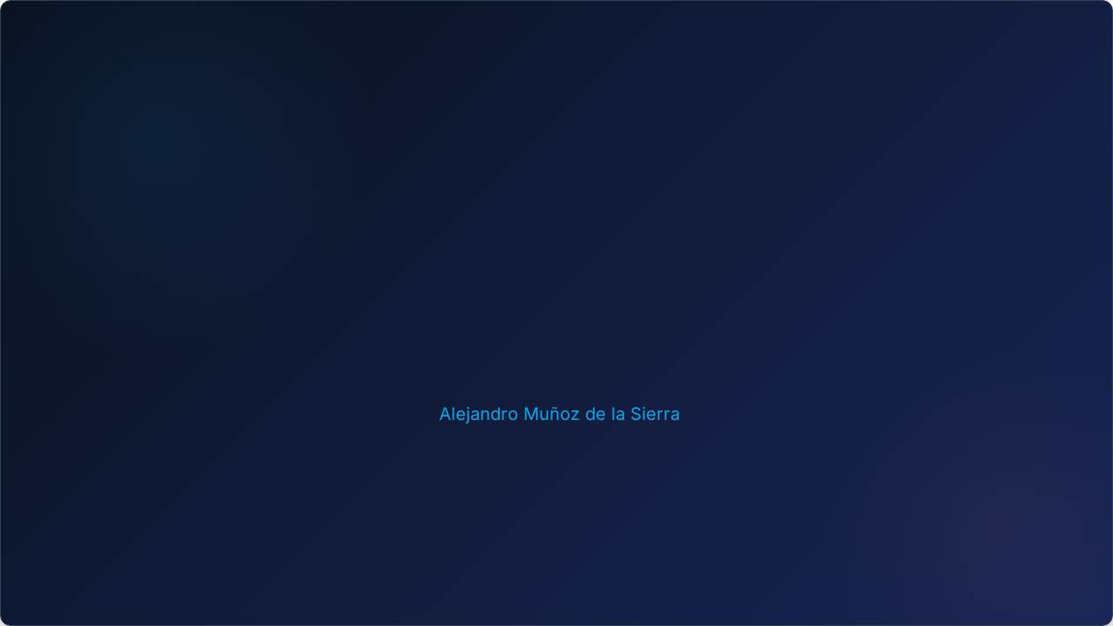
Muchas Gracias
Turno abierto de preguntas

